Slide 1
Octavo Semestre
Practicante

Slide 2
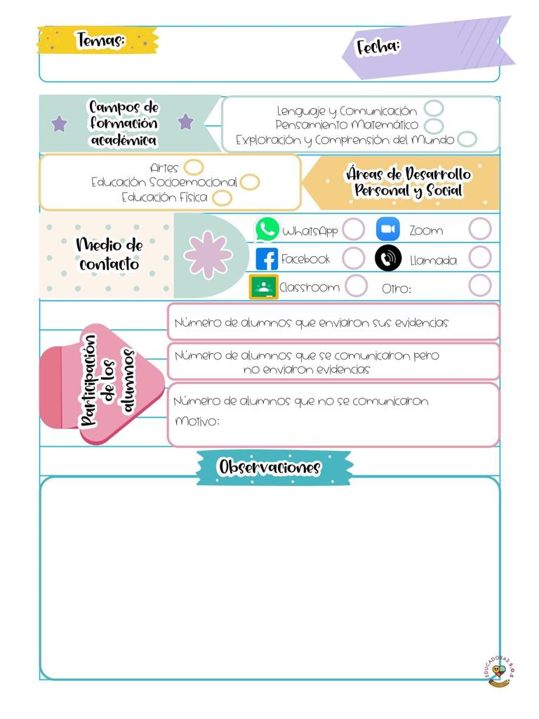
Diario de la alumna
J.N. María L. Pérez de Arreola
2° C y 3° Sección B
Educadora practicante: Jimena Guadalupe Charles H.
29 de Abril de 2021
7 alumnos de 2º y 6 alumnos de 3º en la conexión vía Zoom.
Las evidencias se cargan los días viernes en Facebook.
La asistencia del grupo fue regular, debo mencionar que la interacción con los niños de 2º es más fluida, su participación es activa, se muestran curiosos y expectantes en todo momento, en 3º también participan pero se han presentado algunas situaciones al tiempo que se comparte pantalla, pues comienzan a realizar trazos o líneas con la opción de lápiz, lo que obstaculiza la visión óptima de las imágenes o presentaciones que se manejan en la sesión.

Slide 3
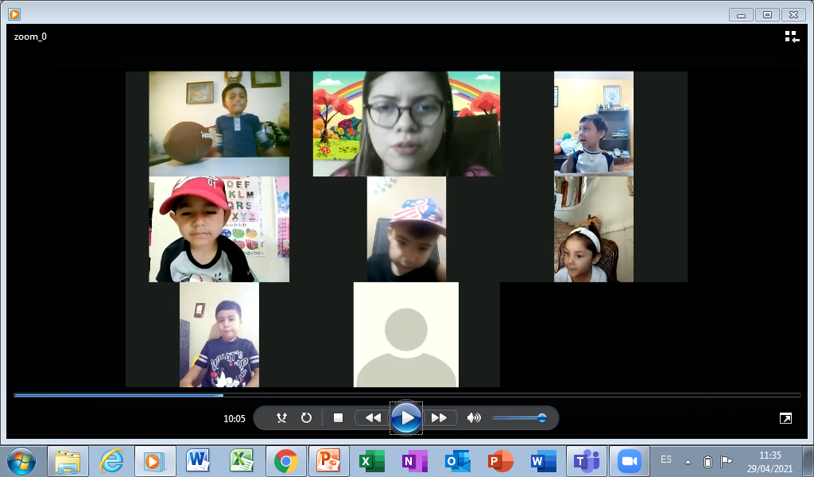
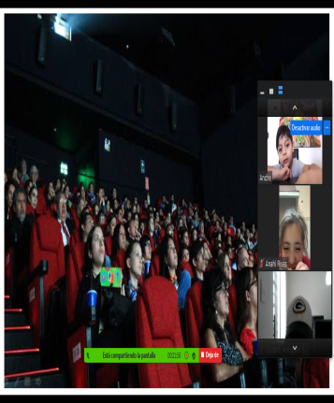
De la intervención de la clase virtual reflexiona acerca de:
¿Cómo desarrollé la clase?
En ambas clases tuve la mejor disposición, con una actitud armónica y propositiva, comenzamos con el saludo de bienvenida, la colocación de la fecha, además los niños en el pase de lista mencionaron cuál es su deporte favorito, debido a que la caracterización del día de hoy fue ésta.
Posteriormente comentaron lo que conocen sobre los relatos, qué son, en dónde se utilizan, en qué situación han escuchado esa palabra, etc.
Observaron con atención las imágenes de la presentación, enfocadas a diferentes lugares, compartieron su experiencia al visitarlos, si pasó algo interesante, cómico, o digno de recordar.
Al final, escribieron las palabras clave en su cuaderno, resaltando las vocales y contando el número de letras de cada palabra.
Externaron que les pareció un tema divertido, en 3º llegamos al acuerdo de seguir las indicaciones, con la finalidad de poder aprender de la mejor forma, en las próximas sesiones se reflejará el compromiso que hay de por medio y que se estableció el día de hoy.
¿Qué mejoras puedo realizar? En la clase de 3º , tal como en situaciones anteriores, hubo algunos inconvenientes al compartir la presentación, pues hubo quienes comenzaron a formar trazos que obstaculizaron la visión óptima de las imágenes, la mejora que puedo realizar en mi intervención, es dar las indicaciones descriptiva y claramente, con la finalidad de evitar que los niños jueguen con las diferentes herramientas que proporciona la plataforma de ZOOM, hablar con ellos y exponerles que el tiempo de las reuniones debe ser aprovechado, darles a conocer también a los padres de familia para que puedan apoyar.
Señalar y describir cómo se realizó la evaluación del aprendizaje esperado: La evaluación del aprendizaje esperado se realizó al escuchar las participaciones de los alumnos , contando sus relatos personales, involucraron personajes, lugares y diferentes tiempos, la entonación y el repertorio de su vocabulario. Además, como todos los días, se tiene a la mano los indicadores de la evaluación continua.
Fotografías

